Slide 1
《openEuler内核编程》
第十二章 第5讲
支持ARM64的内核热补丁
中国科学院软件研究所
2021年1月19日

Slide 2
第六章 结构
第5讲：支持ARM64的内核热补丁

Slide 3
主要任务
使用kpatch为arm64下的openeuler打热补丁
由主要任务，主要为以下2个子任务：
  任务1：通过修改内核配置文件让内核支持kpatch的功能。（60min）
  任务2：修改内核源码，生成patch文件，根据patch文件来制作热补丁。最后加载热补丁，并验证热补丁的作用。（60min）

Slide 4
背景知识
内核配置修改
  一、 简介
    Linux提供了非常多的功能，但是我们在实际使用的过程中可能根本用不到这些功能，例如某些驱动程序。但是如果在编译内核的时候将所有功能都加入的话会非常耗时，并且还会让内核镜像变得非常庞大。这时我们就需要在编译内核前通过修改编译配置文件的方法来定制和裁剪我们所需要的内核功能。

Slide 5
背景知识
内核配置修改
  二、 几种配置方法
    配置内核代码并不会花费太长时间。配置工具会询问许多问题并且允许开发者配置内核的每个方面。如果你有不确定的问题或者特性，你最好使用配置工具提供的默认值。
    配置代码前需要在源文件的文件夹内打开一个终端。当终端打开后，基于你喜好的配置界面，这里有几种不同的配置方法：
      make config - 纯文本界面 (最常用的选择)。
      make menuconfig - 基于文本彩色菜单和单选列表。这个选项可以加快开发者开发速度。需要安装ncurses(ncurses-devel)。
      make nconfig - 基于文本的彩色菜单。需要安装curses (libcdk5-dev)。
      make xconfig - QT/X-windows 界面。需要安装QT。
      make gconfig - Gtk/X-windows 界面。需要安装GTK。
      make oldconfig - 纯文本界面，但是其默认的问题是基于已有的本地配置文件。

Slide 6
背景知识
内核配置修改
  二、 几种配置方法
      make silentoldconfig - 和oldconfig相似，但是不会显示配置文件中已有的问题的回答。
      make olddefconfig -和silentoldconfig相似，但有些问题已经以它们的默认值选择。
      make defconfig - 这个选项将会创建一份以当前系统架构为基础的默认设置文件。
      make ${PLATFORM}defconfig - 创建一份使用arch/$ARCH/configs/${PLATFORM}defconfig中的值的配置文件。
      make allyesconfig - 这个选项将会创建一份尽可能多的问题回答都为‘yes’的配置文件。
      make allmodconfig - 这个选项将会创建一份将尽可能多的内核部分配置为模块的配置文件。
      注意：内核代码可以放进内核自身，也可以成为一个模块。例如，用户可以将蓝牙驱动作为一个模块加入(独立于内核)，或者直接放到内核里，或者完全不加蓝牙驱动。

Slide 7
背景知识
内核配置修改
  二、 几种配置方法
    当代码放到内核本身时，内核将会请求更多的内存并且启动会花费更长的时间。然而，内核会执行的更好。
    如果代码作为模块加入，代码将会一直存在于硬盘上，需要时进行加载，接着模块被加载到内存中。这可以减少内核内存的使用，并减少启动的时间。但是，由于内核和模块在内存上相互独立所以会影响内核的性能。
    另一种选择是不添加蓝牙代码。举例来说，内核开发人员假如知道系统永远都不会使用蓝牙设备，因此这个驱动就可以不加到内核中。这提升了内核的性能。然而，如果用户之后需要蓝牙设备，那么他么需要安装蓝牙模块或者升级内核才行。

Slide 8
背景知识
支持ARM64的内核热补丁
  简介
    内核热补丁是一种无需重启操作系统，动态为内核打补丁的技术。系统管理员基于该技术，可以在不重启系统的情况下，修复内核BUG或安全漏洞，可以在最大程度上减少系统宕机时间，增加系统的可用性。

Slide 9
背景知识
支持ARM64的内核热补丁
  使用场景
    1、修复内核或模块的缺陷函数
      内核热补丁能够动态的修复内核和模块的缺陷函数。在开发人员发现问题，或者操作系统发现安全漏洞需要修复时，可以通过将缺陷函数或者安全补丁制作成内核热补丁打入系统中的方法，在不需要重启系统或者插拔模块、不中断业务的前提下修复缺陷。
    2、开发过程中增加调试或测试手段
      内核热补丁也适用于在开发过程中进行调试和测试。比如在模块或者内核的开发过程中，如果需要通过在某一个函数中添加打印信息，或者为函数中某一个变量赋予特定的值，可以通过内核热补丁的形式实现，而不需要重新编译内核、安装、重启的操作。

Slide 10
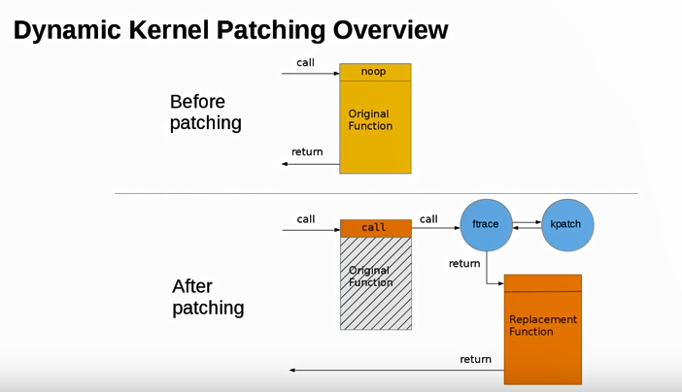
背景知识
支持ARM64的内核热补丁
  原理分析
    Kpatch基于ftrace实现内核函数的替换，类似于ftrace的动态探测点。利用mcount机制，在内核编译时在每个函数入口保留数个字节，然后在打补丁时将“被替换函数”入口保留的字节替换为跳转指令，跳转到Kpatch的相关流程中，最终进入“新函数”的执行流程，实现函数级别的执行流程在线替换。具体而言如下图：

Slide 11
背景知识
支持ARM64的内核热补丁
  不足
    热补丁不是万能的，尤其是现在技术还不足够成熟的时候。在使用Kpatch热补丁前，我们需要知道Kpatch的不足之处：
    １.如果在已经打过patch的环境继续打patch，那么新patch必须是基于上个patch打的补丁。
    ２.不支持修改数据结构的patch，如果有这样的patch，用户必须改代码。
    ３. 不支持修改__init函数的补丁。
    ４.不支持修改静态数据。
    ５.不支持修改vdso的函数，因为其运行在用户空间。

Slide 12
背景知识
支持ARM64的内核热补丁
  不足
    热补丁不是万能的，尤其是现在技术还不足够成熟的时候。在使用Kpatch热补丁前，我们需要知道Kpatch的不足之处：
    １.如果在已经打过patch的环境继续打patch，那么新patch必须是基于上个patch打的补丁。
    ２.不支持修改数据结构的patch，如果有这样的patch，用户必须改代码。
    ３. 不支持修改__init函数的补丁。
    ４.不支持修改静态数据。
    ５.不支持修改vdso的函数，因为其运行在用户空间。

Slide 13
背景知识
支持ARM64的内核热补丁
  制作patch文件
    diff命令是linux上非常重要的工具，用于比较文件的内容，特别是比较两个版本不同的文件以找到改动的地方。我们在构建内核补丁时需要用到的patch文件就是使用diff命令来创建的。
    1.命令格式：
      diff[参数][文件1或目录1][文件2或目录2]
    2.命令功能：
      diff命令能比较单个文件或者目录内容。如果指定比较的是文件，则只有当输入为文本文件时才有效。以逐行的方式，比较文本文件的异同处。
      如果指定比较的是目录的的时候，diff 命令会比较两个目录下名字相同的文本文件。列出不同的二进制文件、公共子目录和只在一个目录出现的文件。

Slide 14
子任务1：内核配置修改
任务描述
  通过修改内核配置文件让内核支持kpatch的功能。
审核要求
  正确编写满足功能的源文件，正确编译。
  正常加载、卸载内核模块；且内核模块功能满足任务所述。
  提交相关源码与运行截图。

Slide 15
子任务2：支持ARM64的内核热补丁
任务描述
  修改内核源码，生成patch文件，根据patch文件来制作热补丁。最后加载热补丁，并验证热补丁的作用
审核要求
  正确编写满足功能的源文件，正确编译。
  正常加载、卸载内核模块；且内核模块功能满足任务所述。
  提交相关源码与运行截图。

